Slide 1
Escuela Superior Politécnica del Litoral
Facultad de Economía y Negocios
Tesis de Grado:
Modelos de Innovación para la mejor organización del Departamento de Recursos Humanos en el Área Administrativa en Empresas PYMES
Presentado por :
Ma. Del Carmen Infante Q.

Slide 2
Introducción
El Departamento de Recursos Humanos (RR.HH.) consiste en la Administración, planeación, organización, desarrollo y coordinación, así como también control de técnicas, capaces de promover el desempeño eficiente del personal.
Una organización es un patrón de relaciones por medio de las cuales las personas, bajo el mando de los Gerentes persiguen metas comunes. Estas metas son producto de los procesos de toma de decisiones denominado Planificación. Las metas que los administradores desarrollan en razón de la planificación suelen ser ambiciosas, de largo alcance y sin final fijo.

Slide 3
Antecedentes de la Administración de los Recursos Humanos
La administración de personal no apareció de improviso, y aunque no es posible señalar cuándo se dio inicio al uso de sus técnicas, sí sabemos que es condición indispensable para la existencia de la civilización.
Los grandes arquitectos o constructores de la antigüedad tuvieron que hacer un perfil del personal, seleccionarlo, asignarle labores, iniciarlo, capacitarlo y motivarlo. Su liderazgo para la gestión fue autocrático y religioso.

Slide 4
Formación de los Recursos Humanos en la actualidad
Los Recursos Humanos es el centro de discusión en todas las organizaciones del mundo, de cómo tener satisfecho al empleado en sus puestos de trabajo, hacer valorar sus trabajos y esfuerzos por mantener en los primeros lugares a la empresa dentro del mercado.
A continuación se presentara un cuadro comparativo sobre los Recursos Humanos del ayer vs. Los Recursos Humanos del hoy

Slide 5
 | Recursos Humanos Ayer | Recursos Humanos Hoy
Rol | Político, centralizado | Descentralizado; miembro de los equipos directivos de cada división
Captación y selección de personal | Pone anuncios, dirige entrevistas y chequea referencias | Predice requisitos futuros de personal y capacidades que respalden el plan estratégico.
Retribución | Transaccional y centrado administrativamente. Prácticas incoherentes dentro de la empresa | Diseña planes de actuación equitativos que vinculan la retribución con la actuación divisional de la empresa.
Desarrollo ejecutivo e individual | Informal y depende de cada directivo | Identificación de competencias organizacionales e individuales clave que respalden la empresa; planes para contratarlas
Empleado | Errático e Incoherente | Planes de comunicación y acción: visión, valores planes
Políticas y procedimientos | Rígidas, pero se rompen muchas reglas | Líneas guía ligadas a tendencias empresariales y cuestiones emergentes.

Slide 6
La verdadera importancia de los Recursos Humanos de encuentra en su personal en las habilidad favorables de los mismos, para ello se requiere de gente adecuada con la combinación correcta de conocimientos y habilidades.
Como gerente se podrá hacer todo bien: como elaborar planes brillantes, preparar estrategias que los lleven hacer los números uno en el mercado, y sin embargo pueden fracasar como gerente, porque contrata a personas equivocadas o no es capaz de motivar a sus empleados. Por otra parte, muchos administradores, sean Presidentes, Gerentes Generales, han alcanzado el éxito a pesar de tener planes, estrategias o controles inadecuados, pero triunfaron porque tuvieron el don de contratar a las personas adecuadas para los puestos de trabajos.

Slide 7
Entre las principales funciones que desempeña el Departamento de Recursos Humanos dentro de una compañías son:
Describir las correctas responsabilidades de cada puestos laboral
Reclutamiento, evaluación, del personal.
Capacitar y desarrollar programas, cursos y toda actividad que vaya en función del mejoramiento de los conocimientos del personal.
Todos los departamentos de Recursos Humanos

Slide 8
Principales problemas de los Recursos Humanos dentro de las empresas
Los diferentes problemas que se presentan dentro de las empresas en los Departamentos de Recursos Humanos son:
Diversidad de Culturas dentro de la organización
Hombres Vs. Mujeres
Relación Jefe-Empleado

Slide 9
Las PYMES como sus siglas lo indican son PEQUEÑAS Y MEDIANAS EMPRESAS.
En diversos países las PYMES son consideradas como el principal motor de la economía, y en muchos casos son las que mas empleo generan en una nación.
Las Pymes en este contexto encuentran su razón de ser, ya que constituyen las organizaciones mas capaces de adaptarse a los cambios tecnológicos y de generar empleo.

Slide 10
Las pymes en el ECUADOR representan el 60% del empleo, de acuerdo a su tamaño, las empresas tienen las categorías siguientes:
Microempresas: emplean hasta 10 trabajadores, y su capital fijo (descontado edificios y terrenos) puede ir hasta 20 mil dólares.
Talleres artesanales: se caracterizan por tener una labor manual, con no mas de 20 operarios y un capital fijo de 27 mil dólares.
Pequeña Industria: puede tener hasta 50 obreros
Mediana Industria: alberga de 50 a 99 obreros, y el capital fijo no debe sobrepasar de 120 mil dólares.
Grandes Empresas: son aquellas que tienen más de 100 trabajadores y 120 mil dólares en activos fijos.

Slide 11
Fuente: Dirección de Competitividad de Microempresas y Artesanías

Slide 12
Recursos Humanos en las PYMES
Los Recursos Humanos son importantes no solo en las grandes empresas, sino también en las PYMES (pequeñas y medianas empresas), con esto lo que se trata de proponer es darle mas atención a los empleados desde el de menor rango al mayor, en el caso de las PYMES, como son empresas pequeñas, no se preocupan por su personal ni mucho menos en su bienestar.
El Recurso Humano dentro de la empresa es la clave para el desarrollo empresarial; el sistema de valores de las personal y la dinámica de cambio exigible dentro de la empresa hacen que sólo se pueda llevar a cabo por la persona como tal.

Slide 13
Como es el proceso de la planificación de los Recursos Humanos en una PYME
Planificación Empresarial | Planificación de RRHH en las PYMES
¿En que negocio nos encontramos? | ¿Qué habilidades de RRHH son necesarias en este negocio?
¿Sobre que fuerzas de mercado (económicas, tecnológicas y sociales) hay que actuar? | ¿Qué capacidades y habilidades en RRHH se necesitan para actuar en esos mercados?
¿Cuáles son los recursos actuales que permiten desarrollar este plan? | ¿Qué calificación actual tienen los RRHH para desarrollar este plan?
¿En que mercados específicos se deben concentrar los recursos y que objetivos se deben perseguir? | ¿El personal actual es suficiente o se necesitan reclutar a más personas?
¿Qué recursos son necesarios adquirir para alcanzar los objetivos? | ¿Qué tipo de personal adicional se necesita y que sistema de contratación se debe seguir?

Slide 14
Propuesta
La innovación de una empresa depende tanto de la calidad de sus productos servicios, también de sus empleados. Los Recursos Humanos son la parte fundamental de las empresas grandes medianas y pequeñas, en el caso de las PYMES no es necesario tener un departamento de Recursos Humanos de 30 personas, basta con dos o tres personas especializadas en la rama de Recursos Humanos que se dediquen a calificar el desempeño de los empleados.

Slide 15
Propuesta
Tener un sistema de información o como normalmente se llama una base de datos de los aspirantes a los diferentes puestos de trabajos, clasificar de acuerdo a la experiencia, titulo académico, el cargo al que aplica, incluso muchas son las empresas que también clasifican de acuerdo a la institución académica de donde provienen. Se sabe que por falta de tiempo o solo porque dicen que son empresas pequeñas no necesitan este sistema, no se puede realizar este tipo de trabajo. Ver anexo 1.1
Las empresas para evitarse un gasto de esta índole prefieren delegar esas funciones a los mismos empleados sabiendo que no tienen la experiencia del caso en el campo.

Slide 16
Propuesta
Se deberá realizar encuestas internas a todo el personal, que opinan sobre los jefes el trato hacia el personal, incluso sobre la satisfacción de los mismos sobre su permanencia en la empresa, después realizar su respectivo análisis para mejorar o cambiar en caso de ser los resultados negativos. Incluso en muchas empresas se realiza este tipo de encuestas, y son empresas que les ha servido para tener un panorama de las opiniones del personal. Ver anexo 1.2
Tener un plan de capacitación donde depende de la Calificación de personal o Competencia del personal los cuales no deben de ser confundidos con el Desempeño del empleado. La calificación o competencia de personal es un requisito para elaborar un Plan de Capacitación el cual deberá basarse en las verdaderas necesidades de competencia de cada cargo.

Slide 17
Propuesta
Implementar un sistema de crédito empresa – banco, que se quiere decir con esto, la mayoría de las empresas por muchos motivos económicos no pueden realizar prestamos a los empleados, por diferentes motivos económicos que esta tuviese.
Se podría implementar los diferentes convenios, con farmacias, alimentación, almacenes de electrodomésticos como créditos económicos, comandato, seguros médicos, telefonía móvil como porta, movistar, alegro

Slide 18
Conclusiones
Existen empresas donde las sugerencias de los empleados no son tomadas en cuenta como se lo demuestra en el grafico No. 4.3 donde indica que el 36% de las opiniones sugeridas por los empleados son rara vez reconocidas, a pesar de ser buenas incluso llegan a dar soluciones a los problemas que en su momento se presentasen.
La empresas por situaciones económicas se ven en la obligación de despedir personal, por lo cual en muchas de ellas los empleados trabajan por determinados tiempos, por eso se concluye que el 29% como indica en el grafico No. 4.1 empleados a penas llevan meses en los trabajos, tampoco se debe descartar las opciones que mucho de ellos dejan los puestos porque no están acostumbrados al trabajo a presión, o no tienen experiencia en el campo laboral.

Slide 19
Conclusiones
Los jefes deben no solo de preocuparse por el bienestar de la empresa o por los ingresos que esta tuviese, quien genera esos ingresos es el personal, y que mejor que los jefes se preocupen por el bienestar de ellos de ver que les falta en que pueden mejorar, no se puede dar que el 52% como indica en el grafico 4.4 de sus jefes tienen poca importancia por el bienestar de los empleados, con esto lo que logran es que exista rotación dentro de la empresa lo cual lo único que se obtiene es perdidas y gastos por contratación, capacitación de otro empleado.
En cambio existen jefes claro como es el caso del 17% donde los empleados sienten la preocupación hacia ellos por parte de sus jefes incluso reconocen el esfuerzo y desempeño por la labor realizada.

Slide 20
Conclusiones
Los empleados se desempeñan en sus puestos de trabajos para que de ese modo puedan ascender de puesto, incluso conjuntamente con un aumento de sueldo, y tratan que ese desempeño sea reconocido. Como se puede observar en el grafico No. 4.8 donde indica que el 39% esta de acuerdo que su desempeño es reconocido por los jefes, en cambio vemos otro panorama como es el caso que el 60% esta poco de acuerdo que el jefe le reconozca su desempeño.
La motivación es una etapa primordial dentro de las empresas, la motivación no solo sirve para la parte laboral del empleado, sino también para la parte personal de los mismos, una persona motivada trabaja mejor, se desenvuelve mejor, incluso toma decisiones acertadas para el buen funcionamiento de la empresa. Como se lo demuestra en el grafico No. 4.9 indica 49% de los empleados son motivados por sus jefes, y de este modo son aquellos que realizan su trabajo con el objetivo de cumplir las metas propuestas.

Slide 21
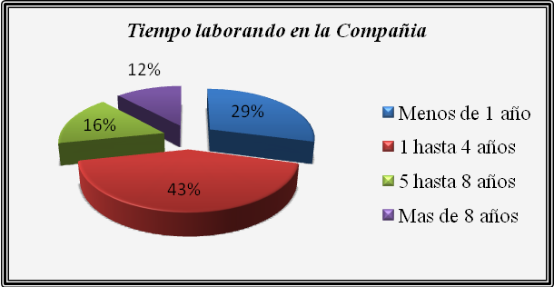
Grafico No. 4.1
Fuente: Encuesta realizada a diferentes empresas PYMES

Slide 22
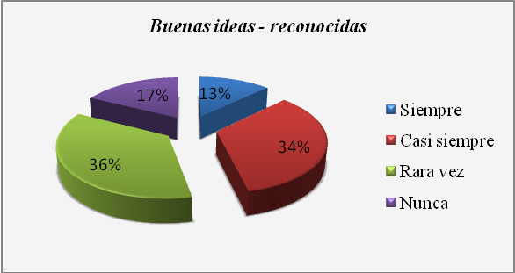
Grafico No. 4.3
Fuente: Encuesta realizada a diferentes empresas PYMES

Slide 23
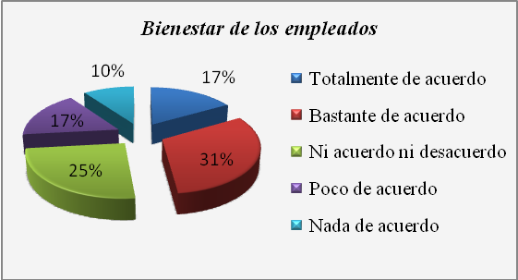
Grafico No. 4.4
Fuente: Encuesta realizada a diferentes empresas PYMES

Slide 24
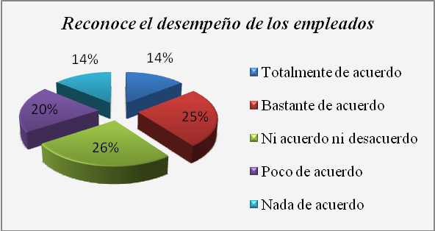
Grafico No. 4.8
Fuente: Encuesta realizada a diferentes empresas PYMES

Slide 25
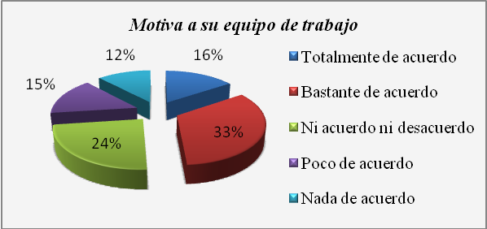
Grafico No. 4.9
Fuente: Encuesta realizada a diferentes empresas PYMES

Slide 26
Recomendaciones
El departamento de Recursos Humanos debe de tomar en cuenta las ideas que los empleados plantean para mejorar incluso el ambiente de trabajo donde se encuentran laborando. En el análisis sobre si los jefes toman en cuenta las ideas de sus empleados el 36% prácticamente casi nunca son reconocidas a pesar de que hay ideas por parte de los empleados que son muy buenas. En muchos casos las ideas de los empleados han sacado de la posible quiebra de una empresa.
Poder diseñar un plan de capacitaciones para los empleados no solo con el objetivo de tener un certificado, si no para que estén actualizado a los diferentes cambios que se presentan con los avances tecnológicos que se presentan a diario.

Slide 27
Recomendaciones
El 27% de las empresas no capacitan a su personal, en muchos casos es entendible que sea por falta de dinero, pero existen en la actualidad muchas facilidades para poder asistir a las capacitaciones, tendemos la Cámara de Comercio, el SRI, la Aduana del Ecuador. Que son instituciones que realizan capacitaciones de forma gratuita, en el caso de la Cámara de Comercio por medio del código de socio de la empresa. Ver anexo 1.3
Podría ser recomendable que la empresa realice un proceso de reclutamiento interno, ya que seria una poderosa fuente de motivación para los empleados, puesto que habría la posibilidad del progreso en la organización, gracias a las oportunidades ofrecidas a quienes presentan condiciones para un futuro ascenso.

Slide 28
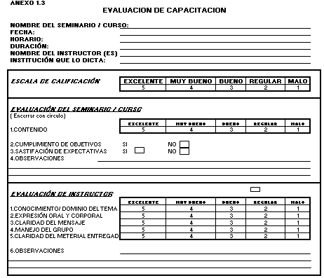

Slide 29
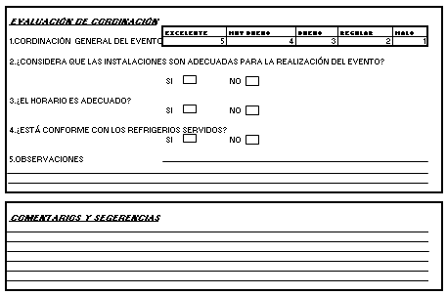

Slide 30
Recomendaciones
El 24% de las empresas no informan sobre los puestos vacantes, en las empresas pequeñas por ser un numero pequeño de empleados, no es necesario de informar si que al momento de que el empleado sale de la empresa se sabe que el puesto queda vacante, pero de pendiendo del desempeño del resto de los empleados se podría saber si uno de los que están dentro de la empresa puedan desenvolverse en el puesto, hay muchas situaciones donde los empleados están capacitados para desempeñar funciones de distintos puestos de trabajo.
Cuando se realice los reclutamientos externos debería de ser reforzados bajo una entrevista de profundidad, analizar detalladamente los curriculum presentados por los aspirantes y sobre todo la experiencia sustentados bajos los certificados de trabajos, con el objetivo de disminuir el grado de errores dentro de los puestos de trabajo.

Slide 31
Recomendaciones
Tratar de mejorar la calidad de vida de los empleados con el cumplimiento de un programa de aumentos de sueldos justos, utilizando como herramienta de apoyo las evaluaciones de actuación y desempeño de los empleados, el aumento a quien se merece y se esfuerza por el excelente cumplimiento de sus labores.
Por este motivo es que el 25% de los empleados opinan que su sueldo no es bien remunerado incluso a pesar de tener experiencia y saben hacer su trabajo de una manera eficiente y eficaz.

Slide 32
Recomendaciones
Es necesario reconstruir las relaciones laborales en términos de respecto mutuo, que el ambiente de trabajo sea agradable que no solo se base en el ámbito laboral sino incluso en un ambiente de amistad, tratar que el personal se lleven bien sin necesidad de disputas o enfrentamiento que lo único que conllevan es a conflictos laborales, e muchas empresas el 79% de los compañeros apoyaron al nuevo miembro que integra la empresa, incluso opinan que el 68% de sus jefes son amables con los empleados. Esto hace que el ambiente laboral sea agradable.

Slide 33
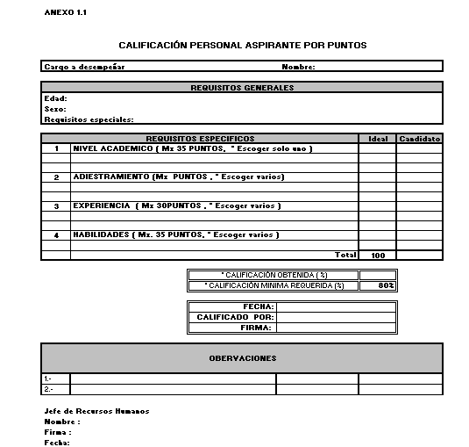

Slide 34
